Slide 1
Unser Kind kommt in die Schule!
Elterninformation
für das
Schuljahr 2021/22

Slide 2
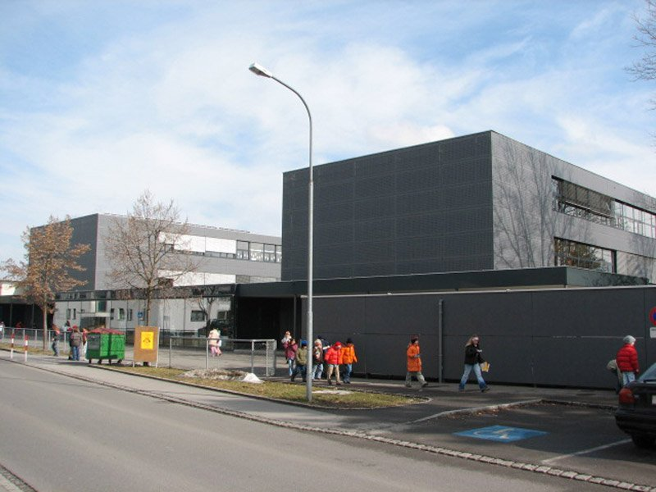
Unsere Schule

Slide 3
zertifizierte Umweltschule
bewusster Einkauf der Schulmaterialien
Verzicht auf Hefteinbände
ergonomische Schultaschen

Slide 4
zertifizierte Umweltschule
tägliche gesunde Jause
bitte Jausenbox verwenden
Aktion „Gesunde Jause“
jeden Mittwoch wird ein Kornbrot mit Aufstrich + Obst/Gemüse um 1 Euro angeboten.

Slide 5
zertifizierte Umweltschule
Schulweg zu Fuß meistern
Aktion „Schoolwalker“
Energie sparen
Bewusstseinsbildung
„Energiewerkstatt“

Slide 6
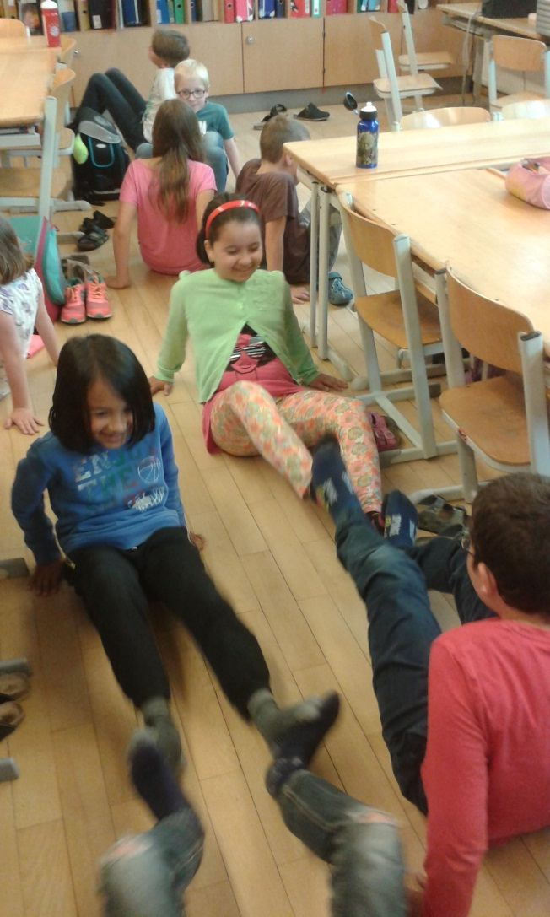
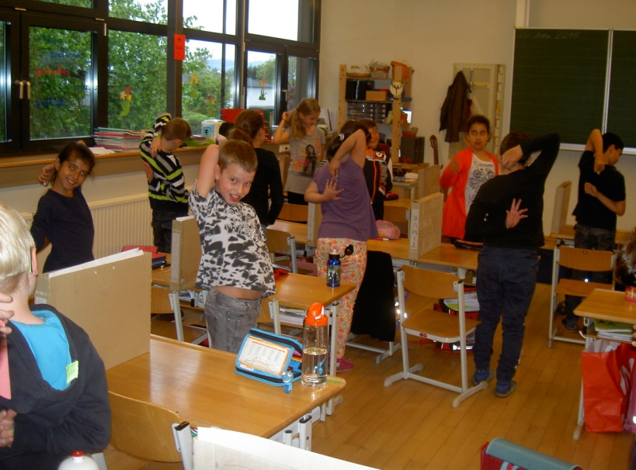
Wir bewegen uns!
in der Klasse:

Slide 7
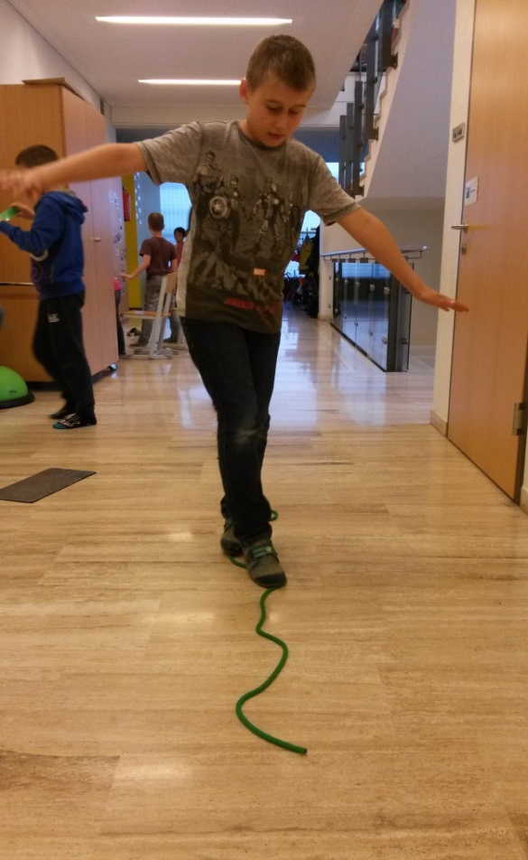
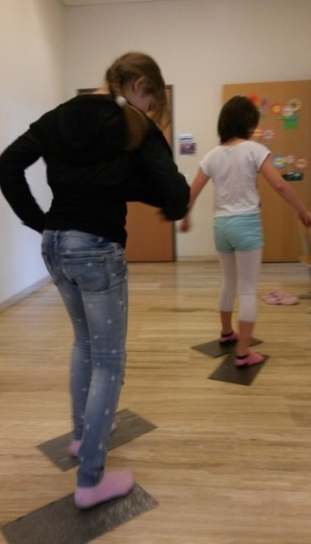
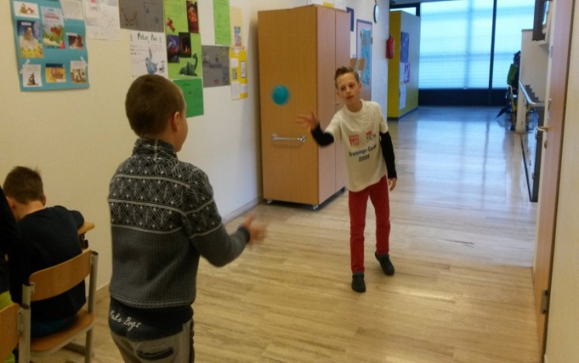
Wir bewegen uns!
im Schulgebäude:

Slide 8
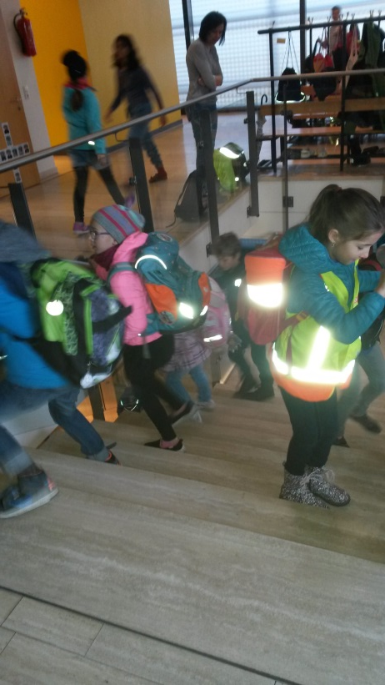
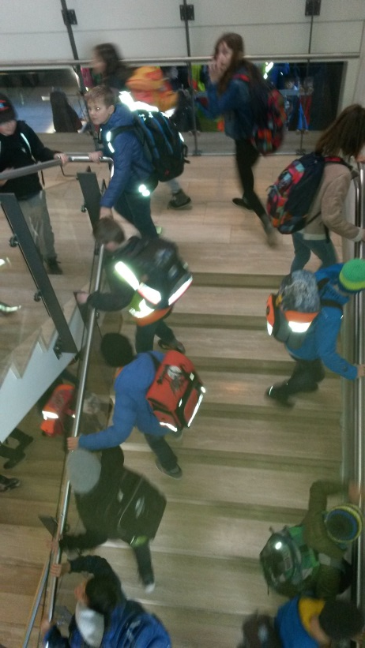
Wir bewegen uns!
im Stiegenhaus:

Slide 9
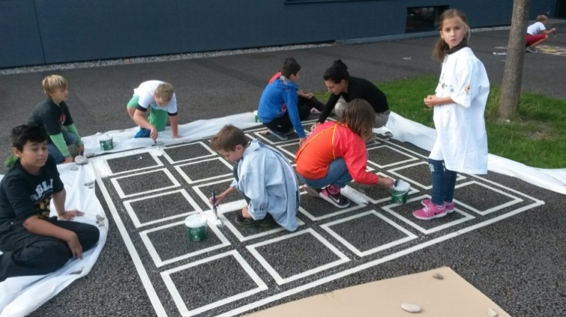
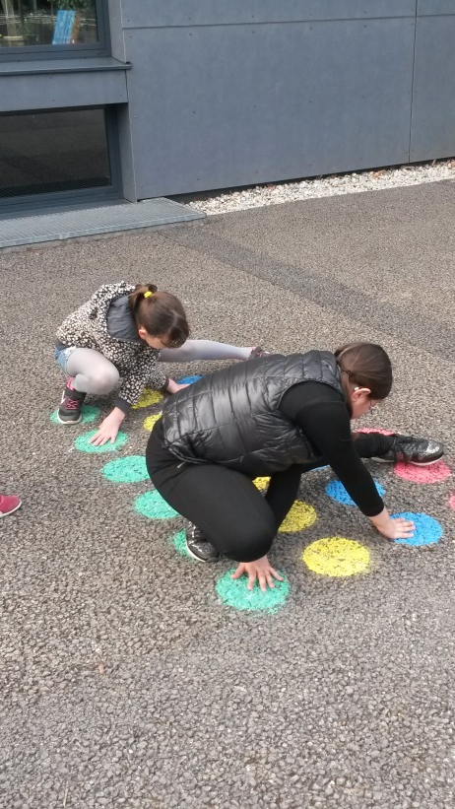
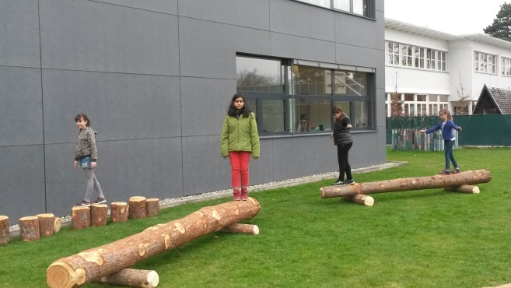
Wir bewegen uns!
im Pausenhof:

Slide 10
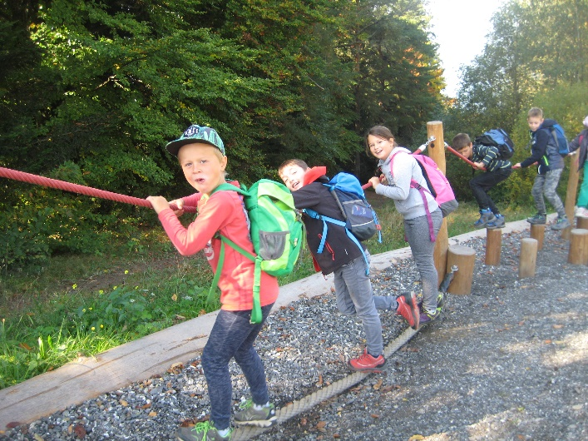
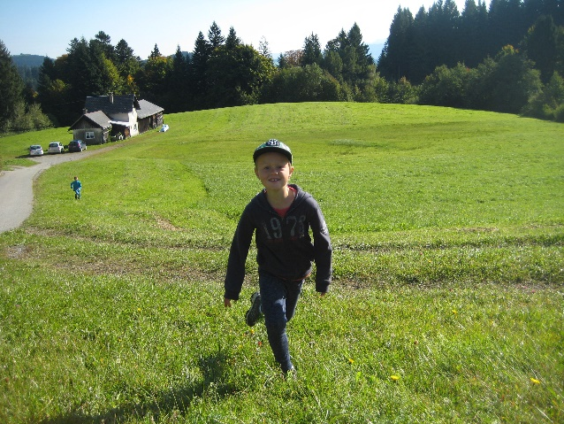
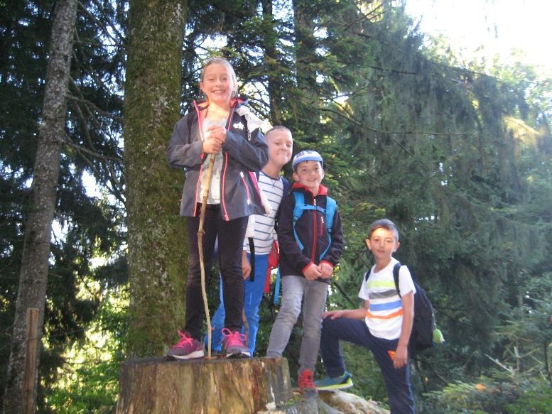
Wir bewegen uns!
beim Wandertag:

Slide 11
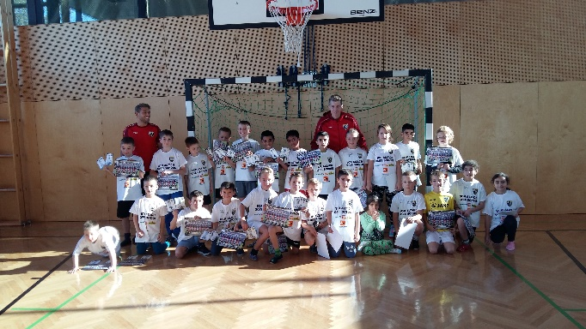
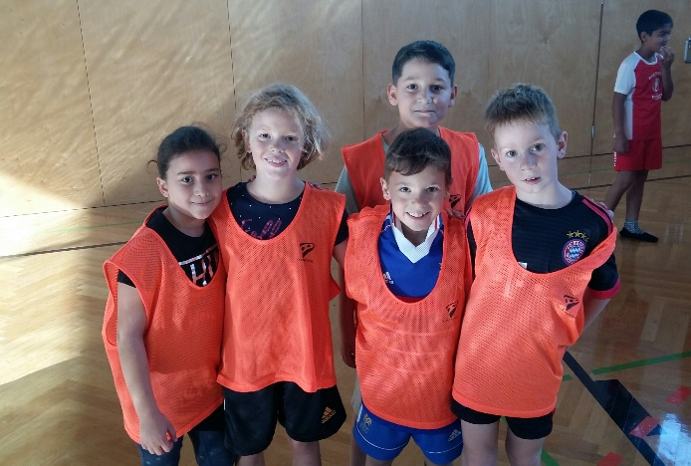
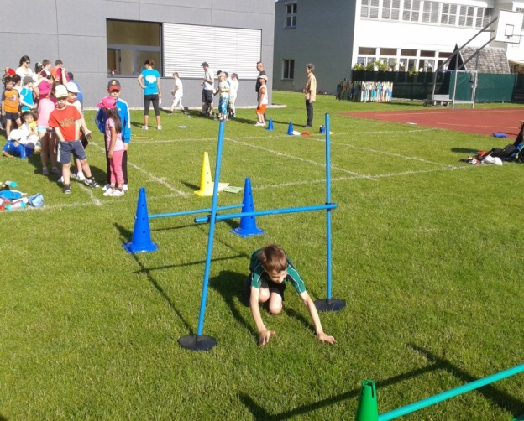
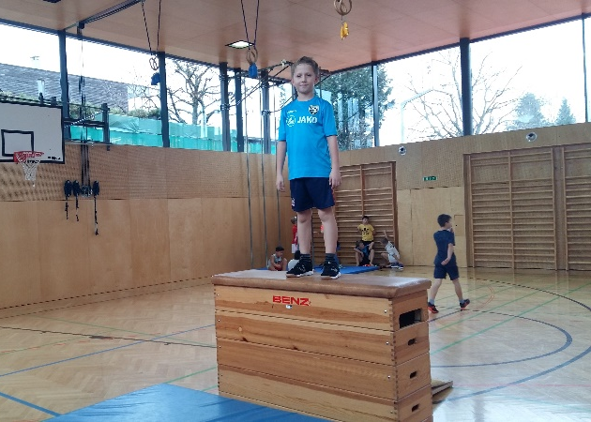
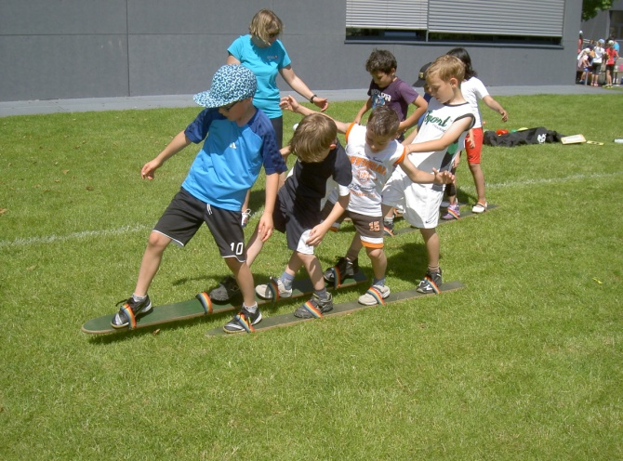
Wir bewegen uns!
bei verschiedenen Aktionen an der Schule:

Slide 12
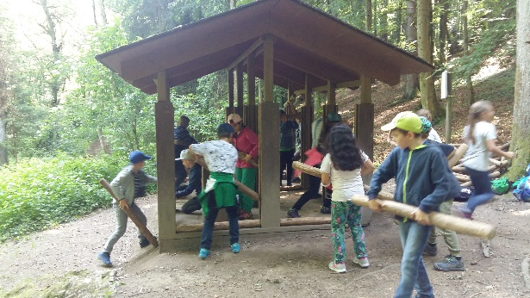
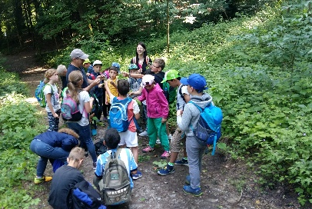
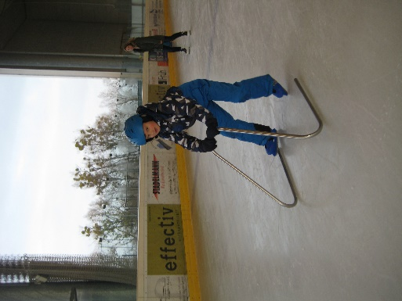
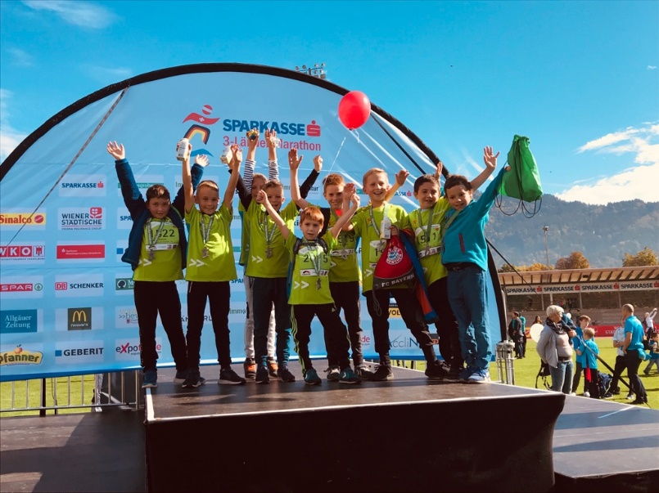
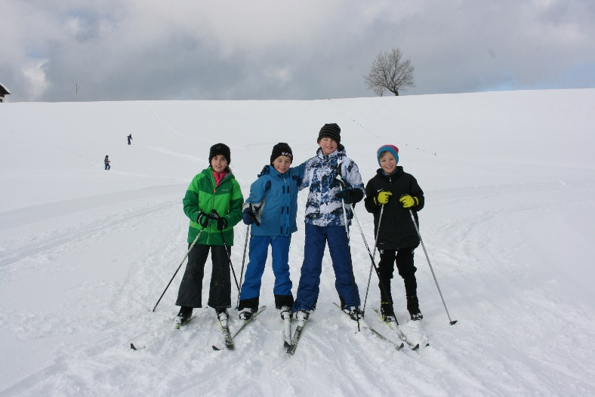
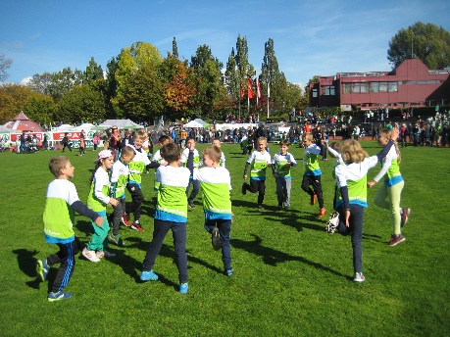
Wir bewegen uns!
bei weiteren, tollen Aktionen:

Slide 13
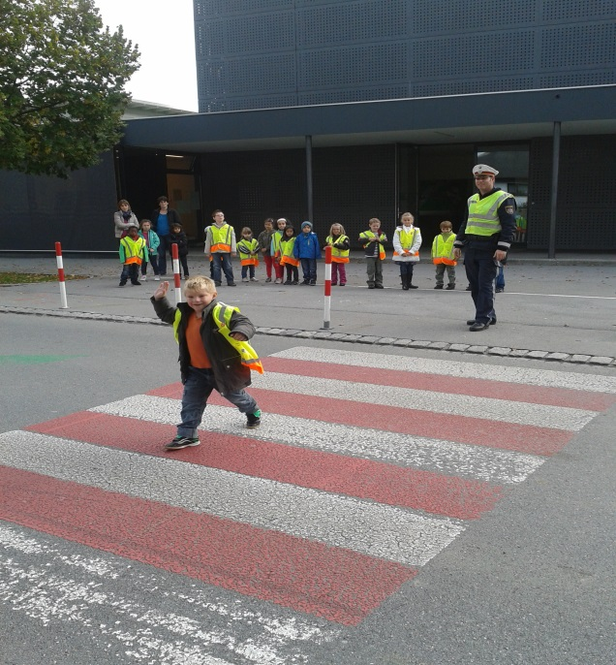
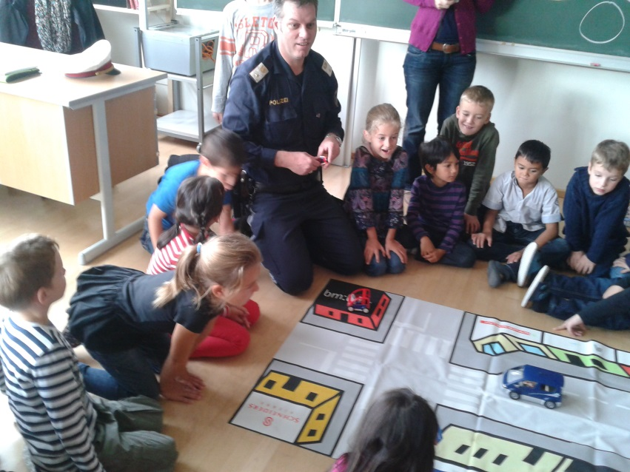
Verkehrserziehung
Besuch von Herrn Slappnig (Polizeiinspektion Lauterach)

Slide 14
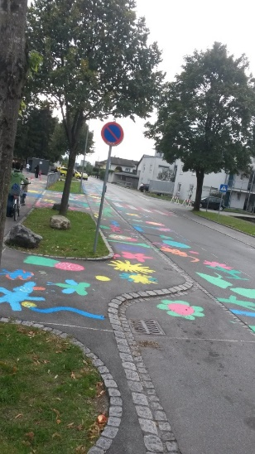
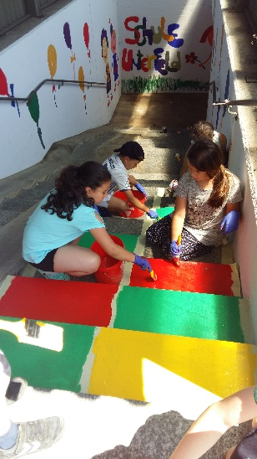
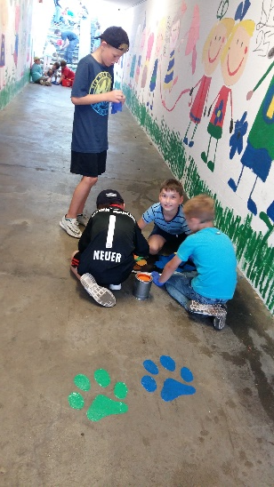
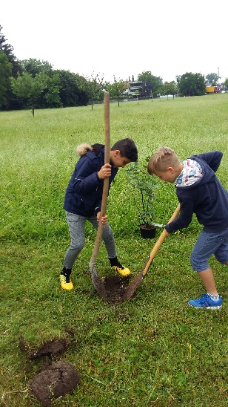
Verkehrserziehung
Aktion „Blühende Straße“
Aktion „Schulweg“
Aktion „Fahrradprüfung“

Slide 15
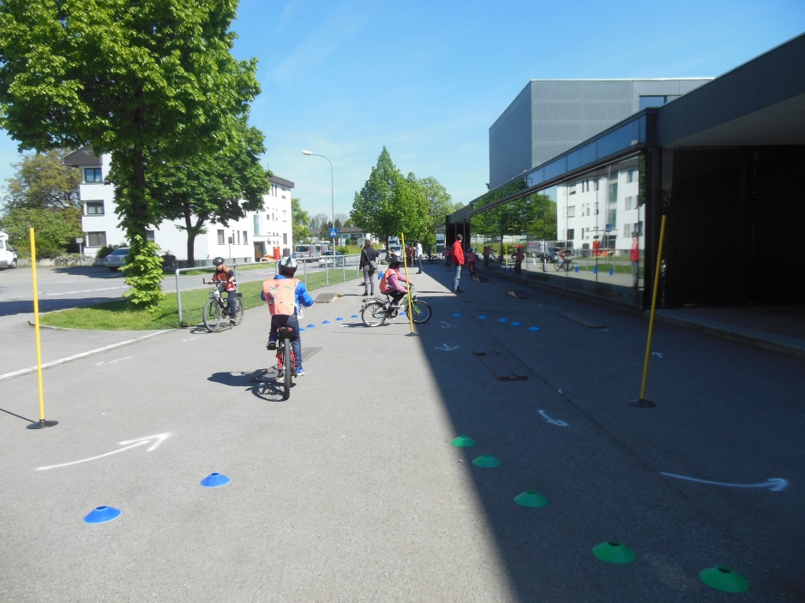
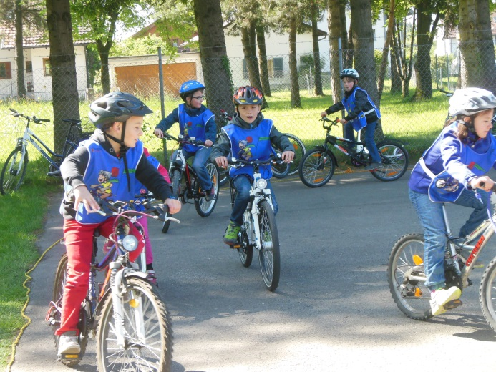
Verkehrserziehung
Der kleine Radritter:

Slide 16
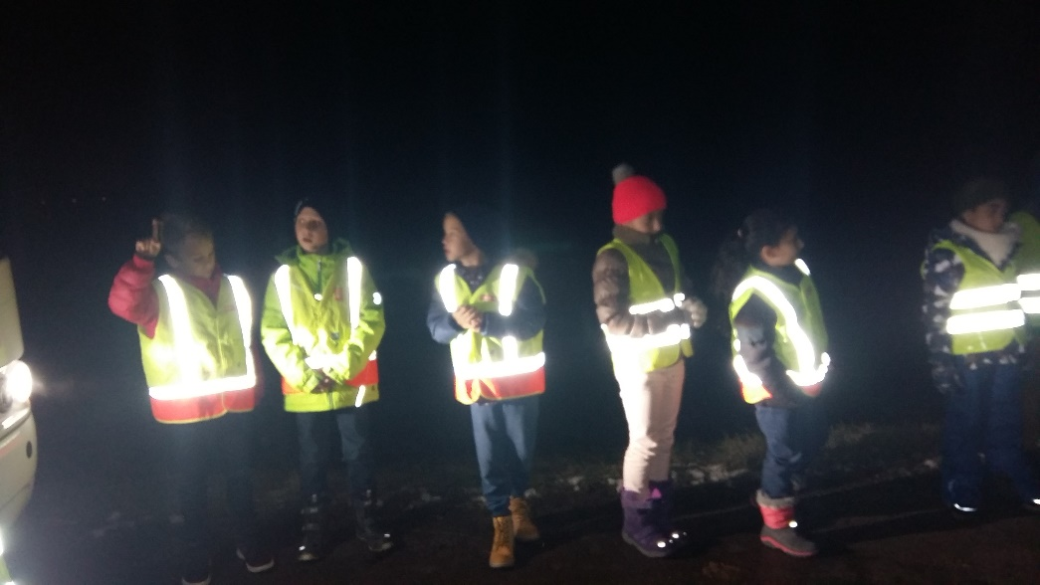
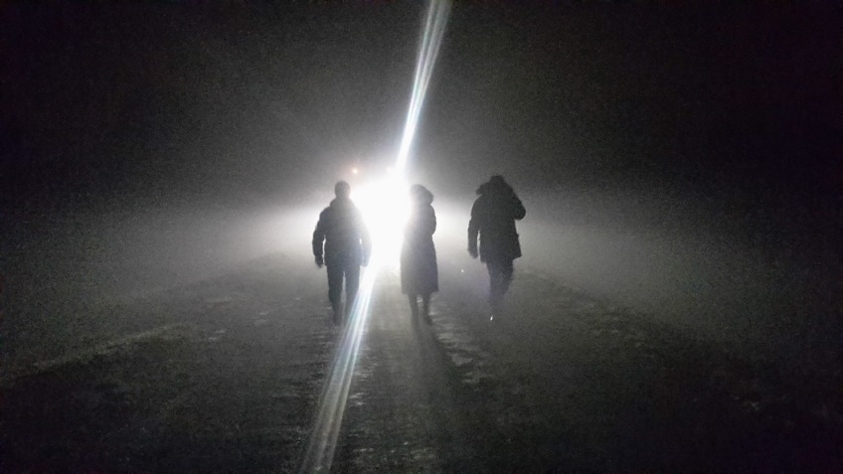
Verkehrserziehung
Aktion „Sehen und gesehen werden“:

Slide 17
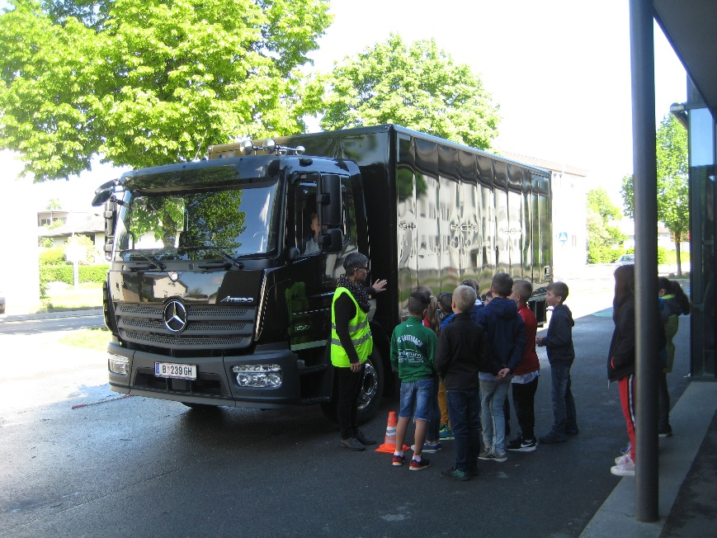
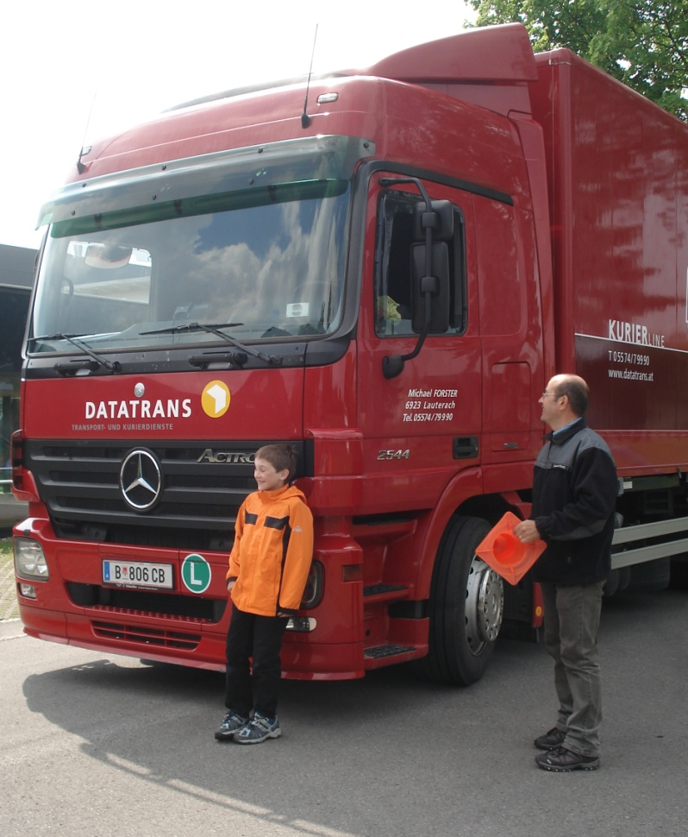
Verkehrserziehung
Aktion „Trixi – Toter Winkel“:

Slide 18
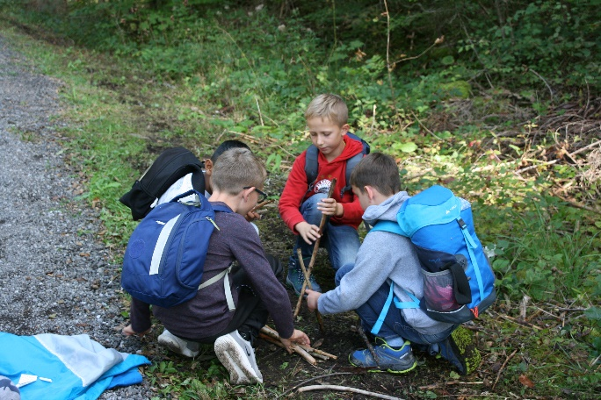
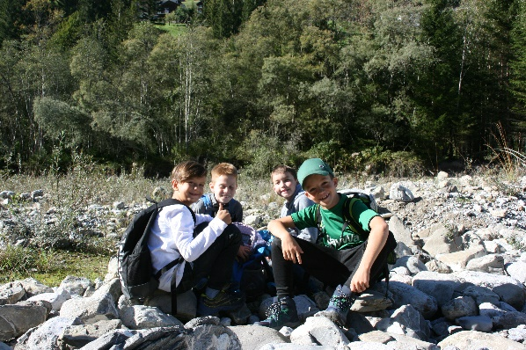
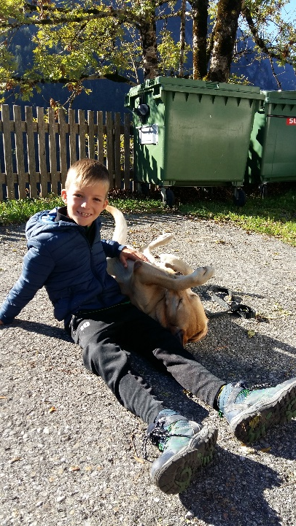
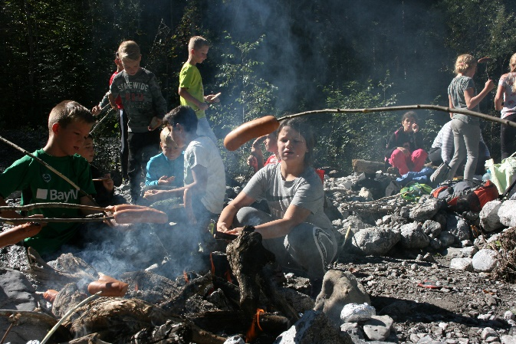
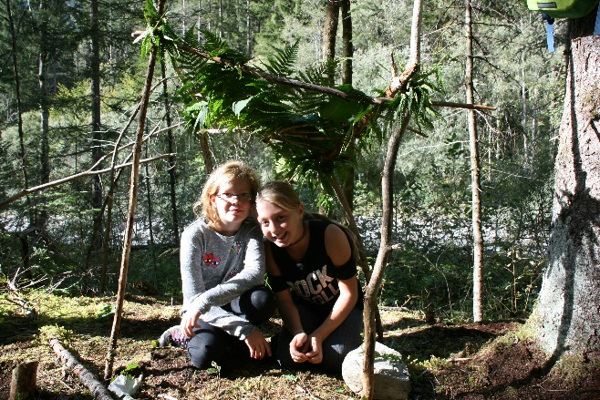
Landschultage:

Slide 19
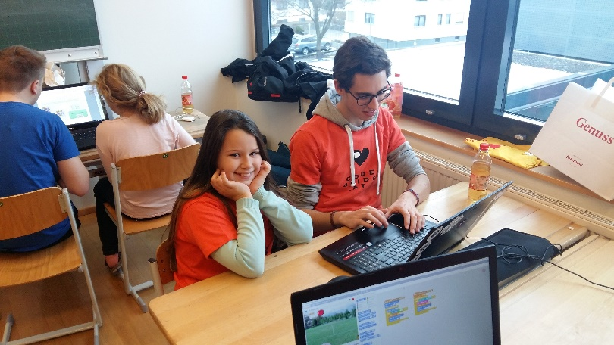
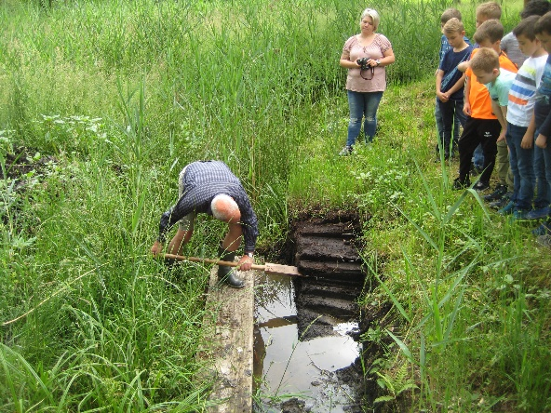
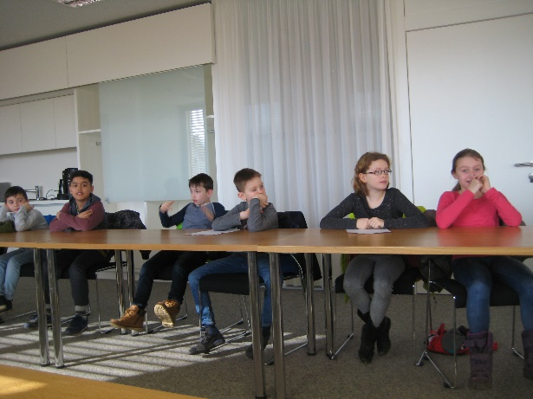
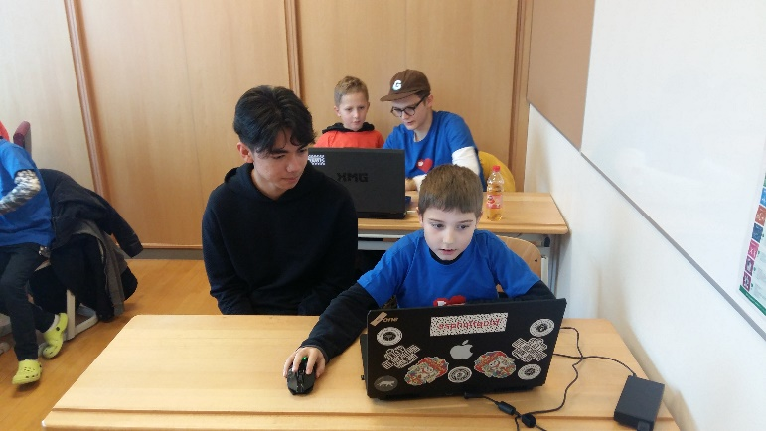
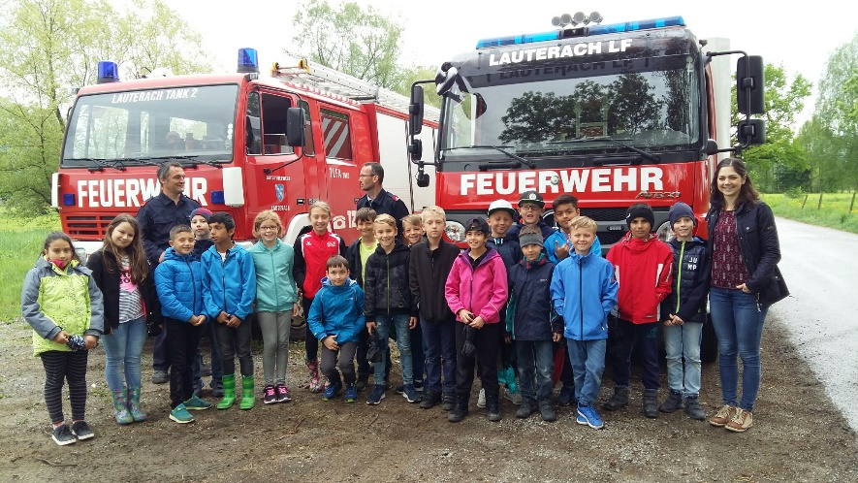
Verschiedene Projekte:

Slide 20
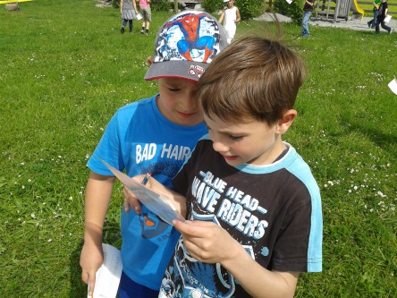
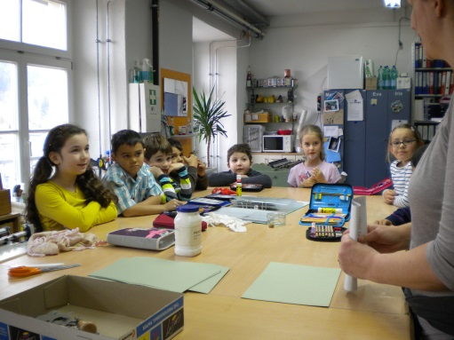
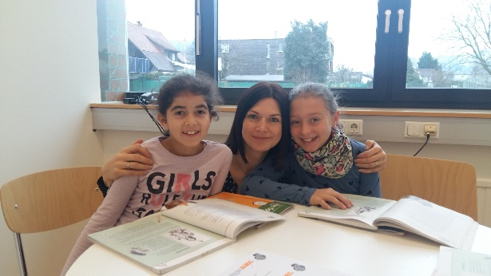
Schwerpunkt „Lesen“
Lesekoordinatorin Fr. Emmanuelle Cabrera
Leseprojekte (Lesen an besonderen Orten, Liosf(e)äscht, …)
Antolin – mit lesen punkten!
Lesepaten

Slide 21
Partner- und Kooperationsklassen

Slide 22
Partner- und Kooperationsklassen

Slide 23
Elternverein
Unterstützung bei Schulveranstaltungen, Theateraufführungen, …
bittet um Ihre Mitgliedschaft und Mitarbeit

Slide 24
WIF-Zack
Aktion des Lauteracher Wirtschaftsvereins
für 2. und 3. Klassen

Slide 25
Mittags- und Nachmittagsbetreuung
Anmeldung über „Kinderbetreuung Vorarlberg“
Infoblatt unter www.schule-unterfeld.vobs.at
Onlineanmeldung bis Juli 2021
Ummeldungen bzw. Anpassungen sind bis 20.9.2021 möglich!
Hausaufgabenbetreuung von Montag bis Donnerstag

Slide 26
Kooperation mit der Musikschule am Hofsteig ab der 1. Klasse
Elementare Musikpädagogik im Unterricht in der 1. und 2. Klasse
Simone Humpeler und die Klassenlehrerin gestalten gemeinsam den Musikunterricht

Slide 27
Fahrplan Einschulung
März ´21 – Screening der Kinder in der Schule
Juni ´21 - Schnuppertag der Kinder in der Schule

Slide 28
1. Schulwoche
Brief von der Lehrerin Ende Sommerferien
kein Nachmittagsunterricht in der 1. Schulwoche
endgültiger Stundenplan ab der 2. Schulwoche gültig
ab Dienstag (14.9.21) findet Mittags- bzw. Nachmittagsbetreuung statt

Slide 29
Wie können Sie Ihr Kind auf die Schule vorbereiten?
freudvoll und positiv dem neuen Lebensabschnitt begegnen
Konzentrationsspanne fördern
Stifthaltung
selbstständiges An- und Ausziehen
Schulweg üben

Slide 30
Vielen Dank für Ihr Interesse!

